Slide 1
Ekonomiczny wymiar nowoczesnej dyplomacji
Beata Stelmach
Podsekretarz Stanu
Ministerstwo Spraw Zagranicznych
4 kwietnia 2012 r.

Slide 2
Globalne wyzwania
POLITYCZNE
zadłużenie
strefa euro
dalsza integracja UE
demografia
„oburzeni”, „arabska wiosna”
układ sił w świecie
…
GOSPODARCZE
SPOŁECZNE

Slide 3
Globalne wyzwania
Zmiana układu sił
- Szybki wzrost rynków wschodzących
- Pozycja Chin:
- od 2010 gospodarka nr 2 w świecie
- największy światowy eksporter (1,9 bln USD w 2011 r.)
- inwestycje w Ameryce Łacińskiej i Afryce większe niż zaangażowanie USA i UE
- Kryzys zadłużenia i programy naprawcze państw rozwiniętych
- Wydatki na zbrojenia w UE mniejsze niż w państwach azjatyckich

Slide 4
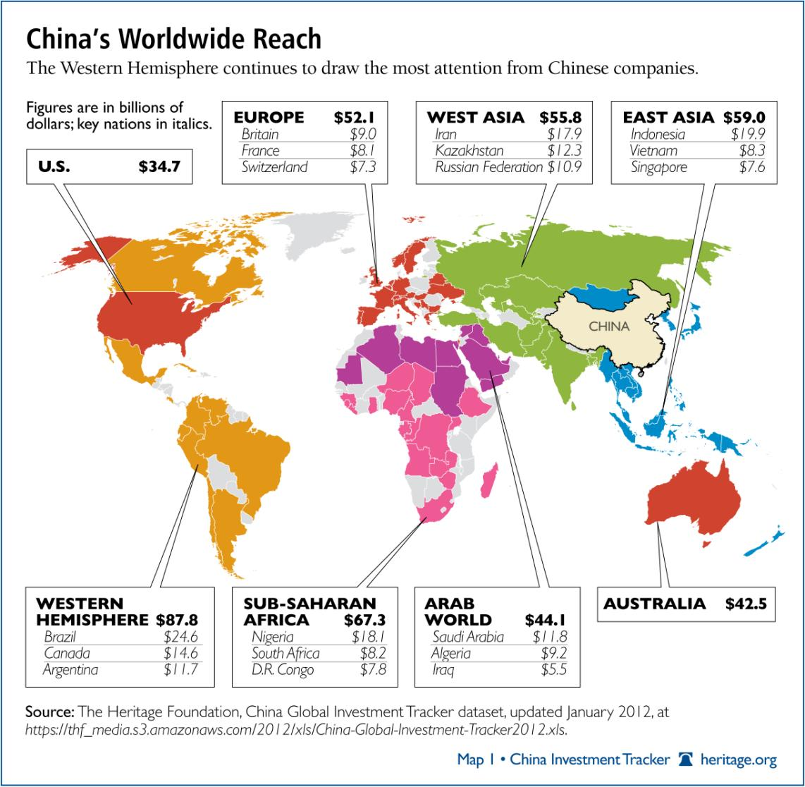

Slide 5
Globalne wyzwania
Największe gospodarki w 2050 wg. HSBC: The World in 2050 (styczeń 2012)
Kraj | Pozycja 2050 | Zmiana wobec 2010
Chiny | 1 | +2
USA | 2 | -1
Indie | 3 | +5
Japonia | 4 | -2
Niemcy | 5 | -1
Wielka Brytania | 6 | -1
Brazylia | 7 | +2
Meksyk | 8 | +5
…. | … | …
Polska | 25 | -1

Slide 6
Polska 2011/2012
 | 2009 | 2010 | 2011 | 2012 (f)
Wzrost PKB % | 1,6 | 3,9 | 4,3 | 2,5
Obroty handlu zagranicznego (mld EUR) | 205,7 | 254,6 | 286,2 | ---
Napływ FDI (mld EUR) | 9,8 | 6,7 | 9,9 | ---
Wskaźnik | Wielkość | Lokata Polski na tle UE
PKB w 2011r. (mld EUR) | 398 | 6
Ludność w 2011 r. (mln) | 38,1 | 6

Slide 7
Polska 2011/2012
KE: 2,5% wzrostu PKB w 2012 r. (2,9% wg. BŚ)
63% średniego PKB UE w 2010 (43% w 1995)
7- krotny wzrost PKB 1990-2010
20. gospodarka świata (wg. MFW, CIA, BŚ)

Slide 8
Polska 2011/2012
2-krotny wzrost eksportu od akcesji
10-krotny wzrost eksportu 1990-2010
15-krotny wzrost obrotów handlowych 1990-2010
60% eksportu to wynik działalności przedsiębiorstw zagranicznych w Polsce
135,8 mld EUR – eksport w 2011 r. (rekordowy wzrost o 15,4 mld EUR rdr)

Slide 9
Polska 2011/2012
2011: napływ FDI 9,9 mld EUR (+47% rdr)
2010: napływ FDI 6,7 mld EUR (12 366 nowych miejsc pracy – 3. miejsce w UE)
110 mld EUR inwestycji zagranicznych 1990-2010
6. miejsce w World Investment Report UNCTAD
UNCTAD: 6-krotny wzrost wartości polskich FDI 2005-2010

Slide 10
Priorytety polityki zagranicznej
Priorytety polskiej polityki zagranicznej
Silna Polska w silnej unii politycznej
Strategia współpracy rozwojowej, promocji demokracji i praw człowieka
Otwartość na różne wymiary współpracy regionalnej
Wiarygodny sojusznik w stabilnym ładzie euroatlantyckim
Promocja Polski za granicą
Skuteczna służba zagraniczna

Slide 11
Polska Prezydencja w Radzie UE
Ponad 400 projektów kulturalnych za granicą
Ok. 30 tys. delegatów w Polsce
2 150 akredytowanych dziennikarzy
Spotkania: 452 w Polsce; 1 940 w Brukseli
50 formalnych i nieformalnych spotkań ministrów UE
Ponad 300 spotkań eksperckich
…i ponad 230 kg zjedzonych „krówek” ☺
184 dni

Slide 12
Promocja
MARKA NARODOWA
Dyplomacja publiczna i kulturalna
Dyplomacja ekonomiczna

Slide 13
Promocja
Dyplomacja publiczna i kulturalna
Zróżnicowane narzędzia
Instytuty Polskie
Konferencje naukowe, wydarzenia kulturalne
Edukacja i nauka: katedry j. polskiego, wymiana studentów, stypendia
Wizyty studyjne

Slide 14
Promocja
Dyplomacja ekonomiczna
Promocja Polski jako stabilnej gospodarki
Osiągnięcia transformacji
Wspieranie polskich przedsiębiorstw
Promocja polskiego rynku kapitałowego
Przyciąganie inwestorów zagranicznych

Slide 15
Promocja
Przykładowe działania dyplomacji ekonomicznej
Ok. 600 interwencji polskich dyplomatów w 60 krajach w 2011 r.
Konferencje i seminaria, przybliżanie rynków zagranicznych
Komponent gospodarczy oficjalnych wizyt zagranicznych

Slide 16
Perspektywiczne kierunki
 | Populacja mln | wzrost PKB (%, MFW) |  |  | handel zagraniczny z Polską 2011 (mln EUR; %)
 |  | 2010 | 2011 | 2012 (f) | eksport | % | import | % | obroty razem | %
Chiny | 1 339,0 | 10,4 | 9,2 | 8,2 | 1 347,9 | 0,99% | 13 245,5 | 8,80% | 14 593,4 | 5,10%
Rosja | 143,0 | 4,0 | 4,1 | 3,3 | 6 143,8 | 4,53% | 18 377,7 | 12,21% | 24 521,5 | 8,57%
Brazylia | 192,3 | 7,5 | 2,9 | 3,0 | 271,2 | 0,20% | 740,2 | 0,49% | 1 011,4 | 0,35%
Meksyk | 112,3 | 5,4 | 4,1 | 3,5 | 311,1 | 0,23% | 255,1 | 0,17% | 566,2 | 0,20%
Chile | 17,2 | 5,2 | 6,5 | 4,7 | 34,8 | 0,03% | 150,3 | 0,10% | 185,1 | 0,06%
Peru | 29,5 | 8,8 | 6,2 | 5,6 | 26,7 | 0,02% | 38,9 | 0,03% | 65,6 | 0,02%
Argentyna | 40,1 | 6,1 | 4,5 | 4,0 | 73,5 | 0,05% | 576,8 | 0,38% | 650,3 | 0,23%
Kolumbia | 46,3 | 4,3 | 4,9 | 4,5 | 37,9 | 0,03% | 98,4 | 0,07% | 136,3 | 0,05%

Slide 17
MSZ otwarty na współpracę
Departament Dyplomacji Ekonomicznej MSZ
148 placówek zagranicznych
beata.stelmach-sekretariat@msz.gov.pl

Slide 18
Dziękuję za uwagę
Beata Stelmach
Podsekretarz Stanu
Ministerstwo Spraw Zagranicznych
4 kwietnia 2012 r.

